Slide 1
Приложение “АВТОЮРИСТ”
Презентация проекта

Slide 2
Состав команды:
Тимлид – Явушкин Мирослав
Аналитик – Зудилина Дарья
Тестировщик – Турчанинов Владислав
Ст. Бэк – Акулов Роман
Мл. Бэк – Золотых Даниил
Ст. Фронт – Беспрозванный Фёдор
Мл. Фронт – Карнаухов Тимофей

Slide 3
Планирование разработки продукта Планирование разработки программного продукта: 1. Вступительные определения: 1.1. Распределение должностных обязанностей; 1.2. Определение со стеком и инструментарием; 1.3. Определение с первоначальными сроками работы; 1.4. Составление технического задания; 1.5. Составление методологии управления (интеграция Kanban и составление общего плана); 2. Предподготовительная разработка: 2.1. Составление и оформление макета дизайна приложения; 2.2. Составление и разработка базы данных; 2.3. Тестирование макета; 2.4. Тестирование базы данных; 3. Разработка продукта: 3.1. Составление программной API составляющей; 3.2. Разработка и вёрстка пользовательского интерфейса (фронтенд); 3.3. Общее тестирование составленных частей продукта; 3.4. Интеграция логики приложения в пользовательский интерфейс;

Slide 4









Стек разработки
Back-end (стек):
1. Python;
2. PostgreSQL;
3. SQLAlchemy;
4. Alembic;
5. Django;
· Front-end (стек):
1. Javascript;
2. Typescript;
3. Electron.js;
4. HTML+CSS (vanilla);

Slide 5
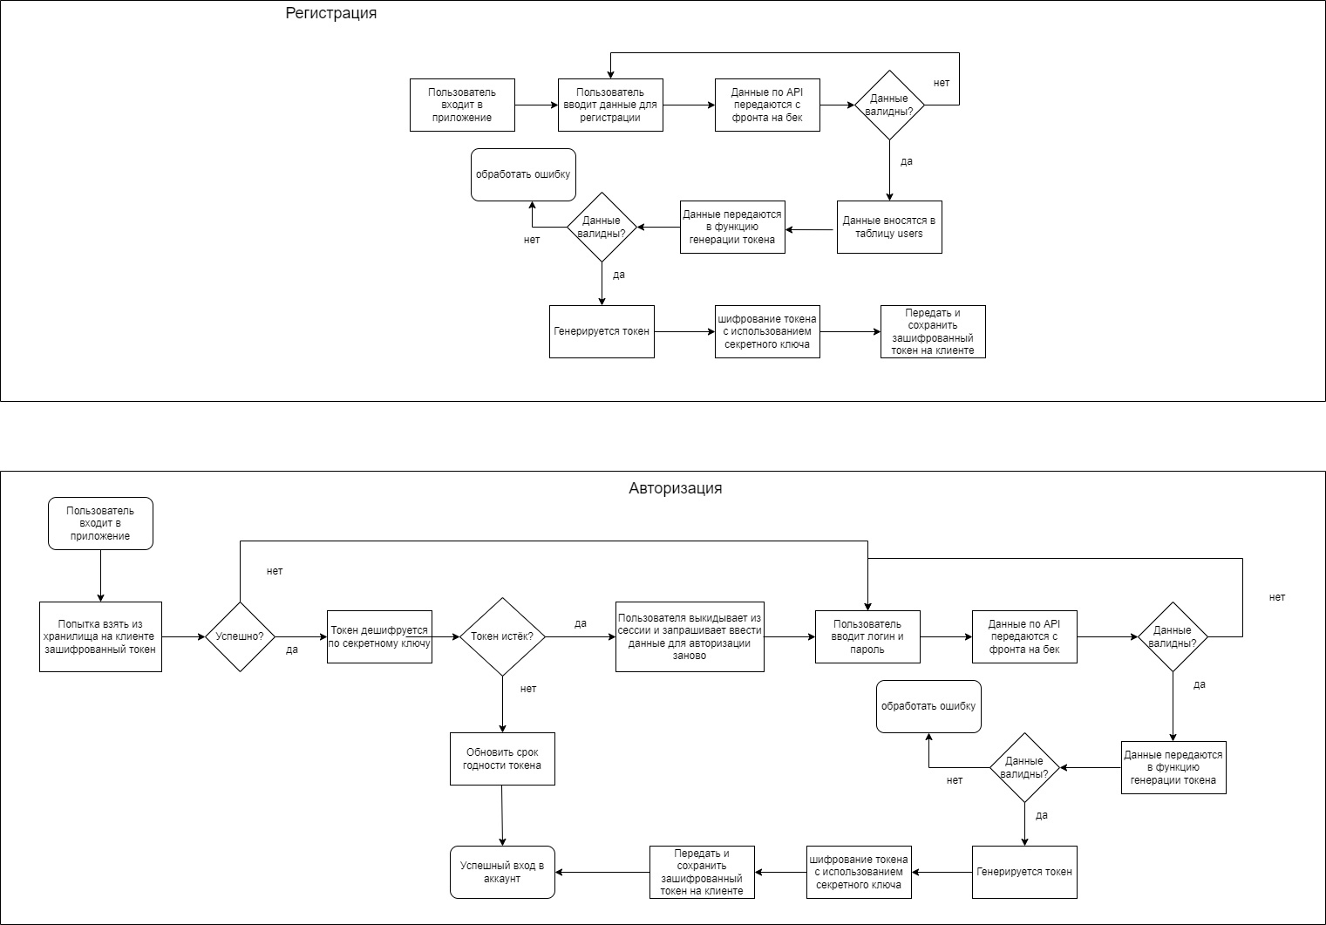

Slide 6
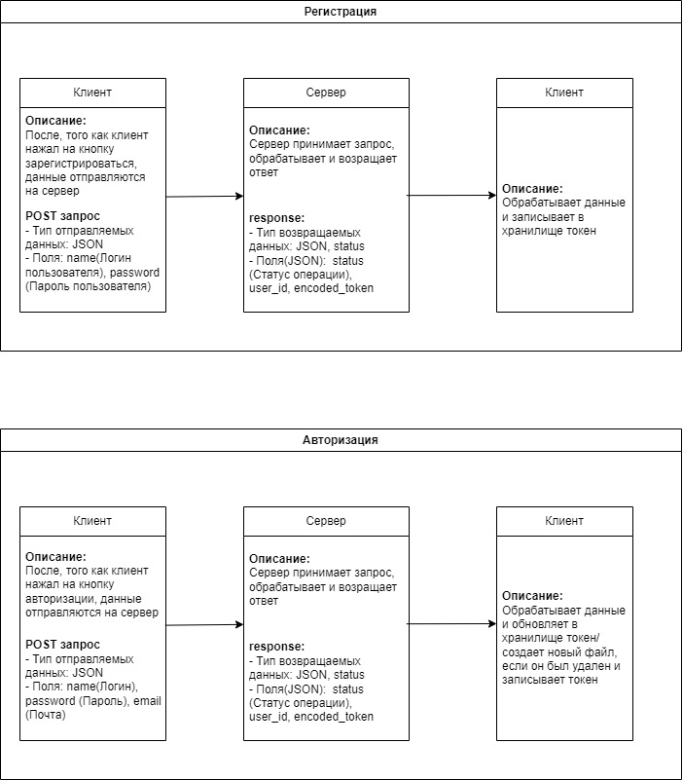

Slide 7
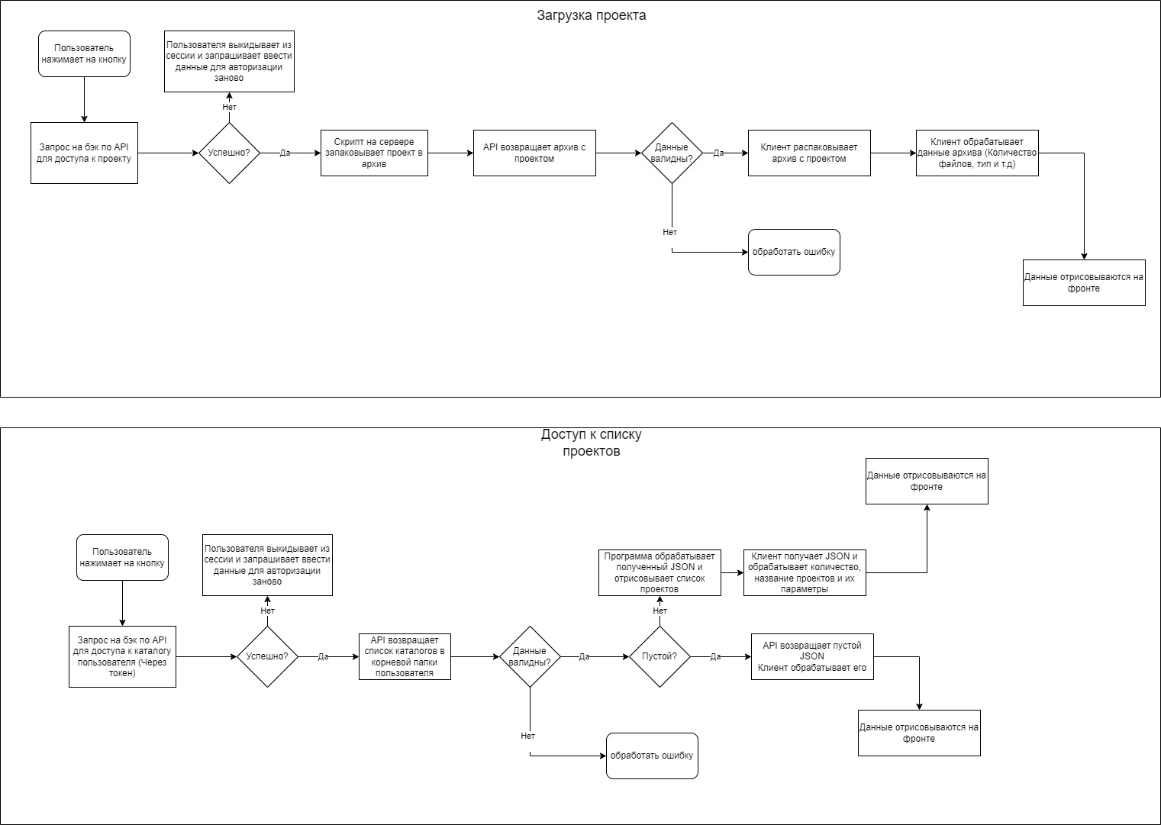

Slide 8



Slide 9
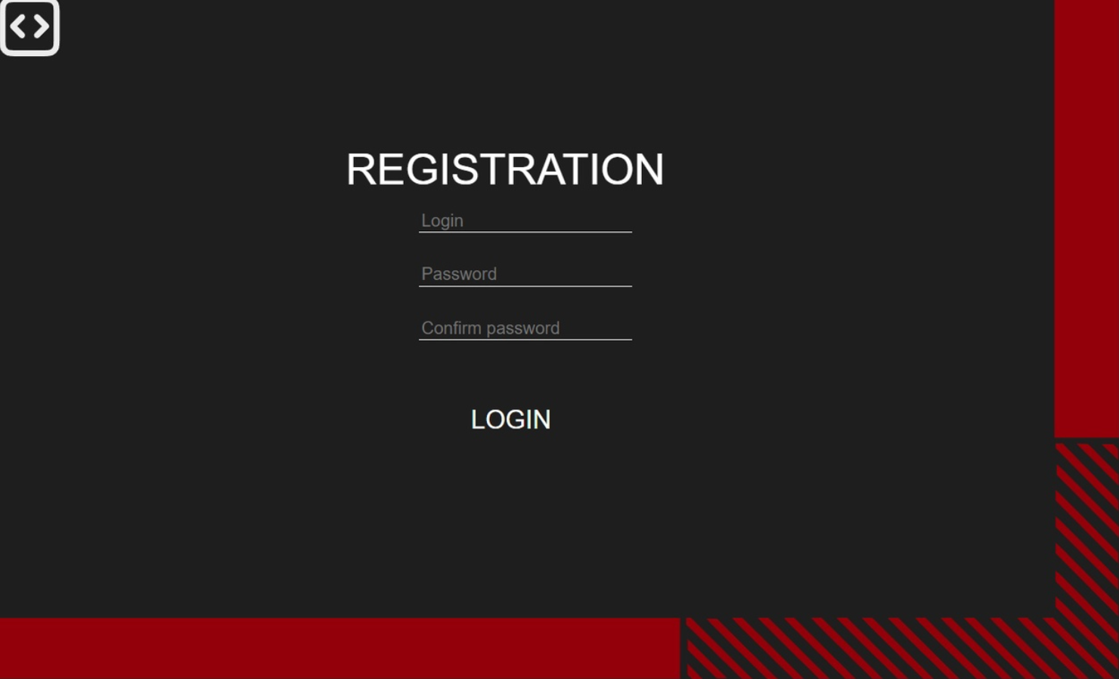

Slide 10
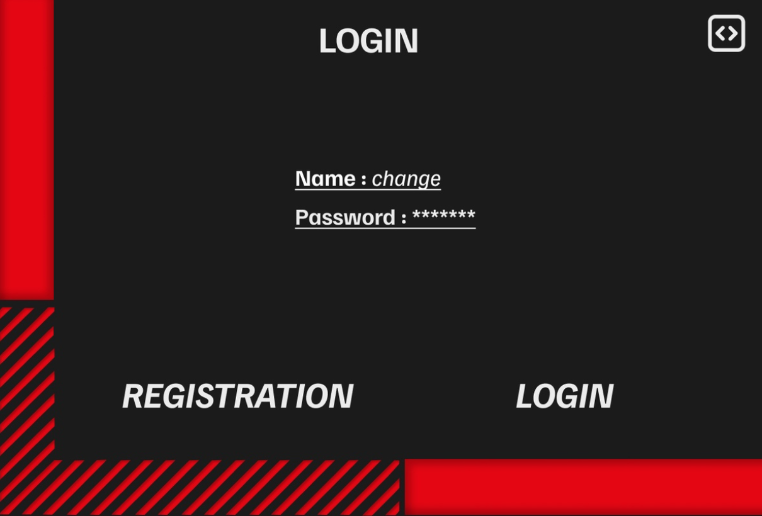

Slide 11
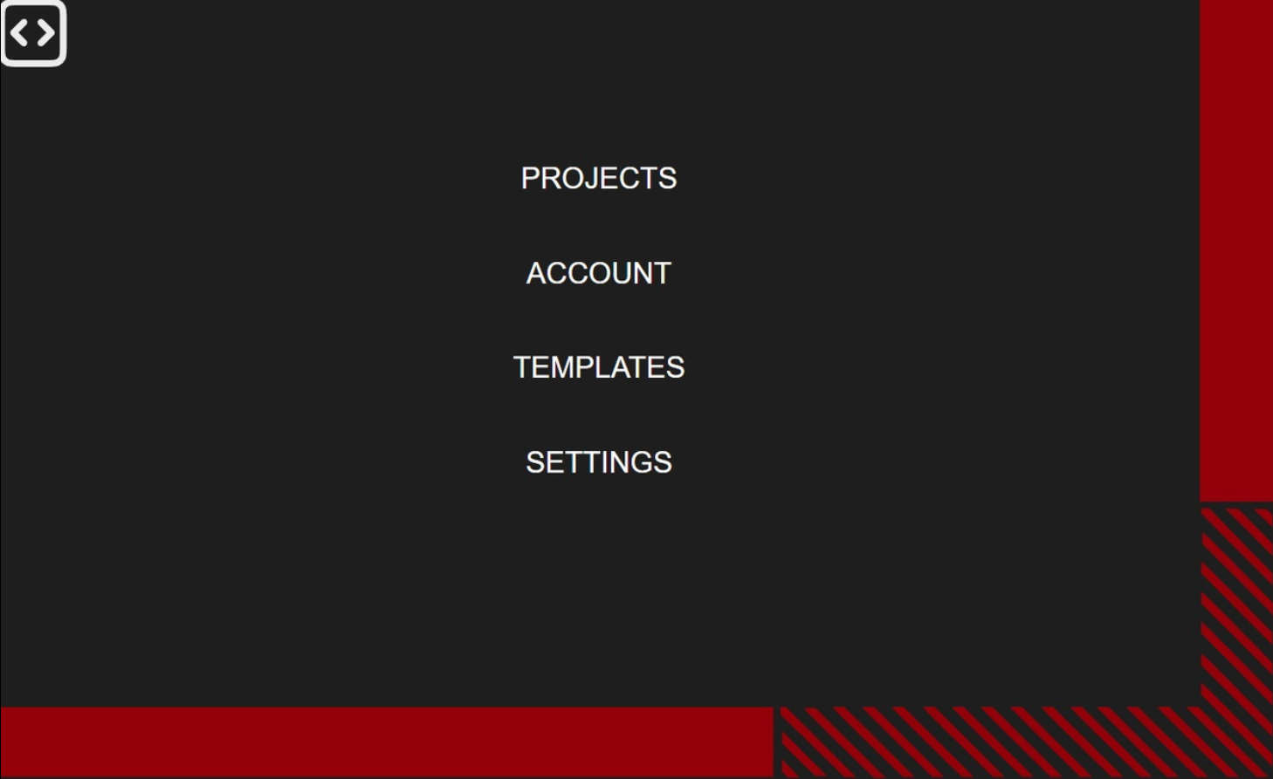

Slide 12
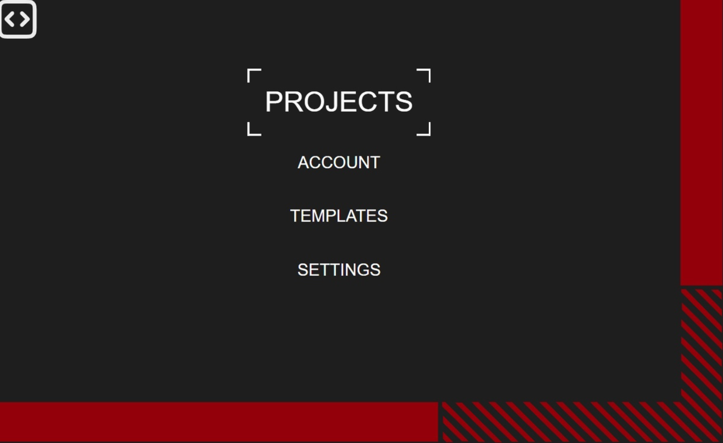

Slide 13


Slide 14
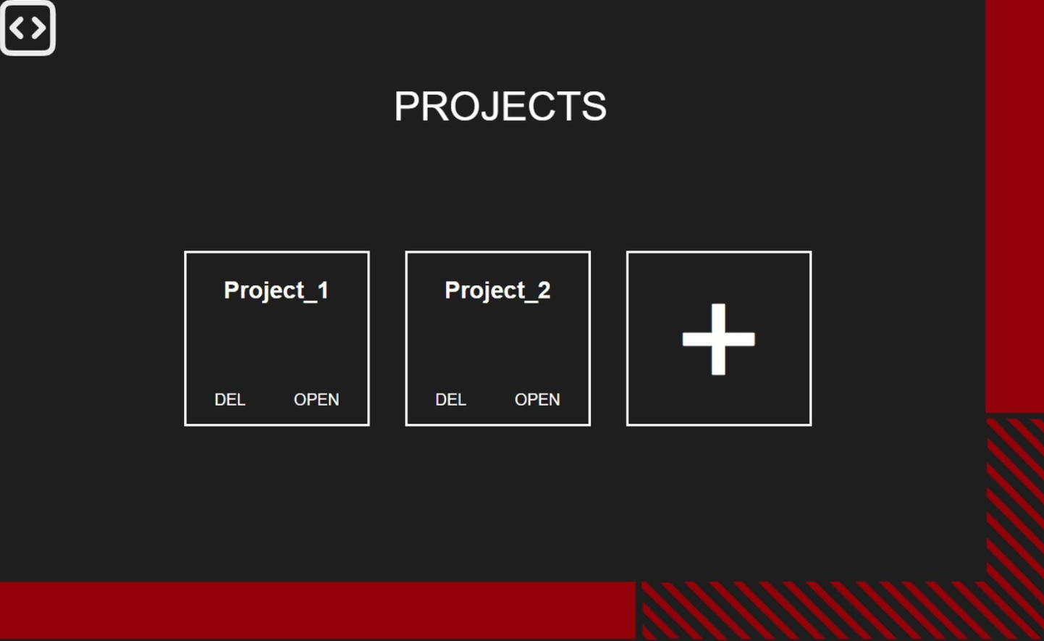

Slide 15
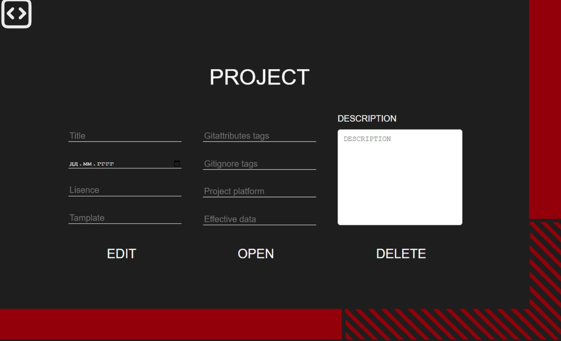

Slide 16
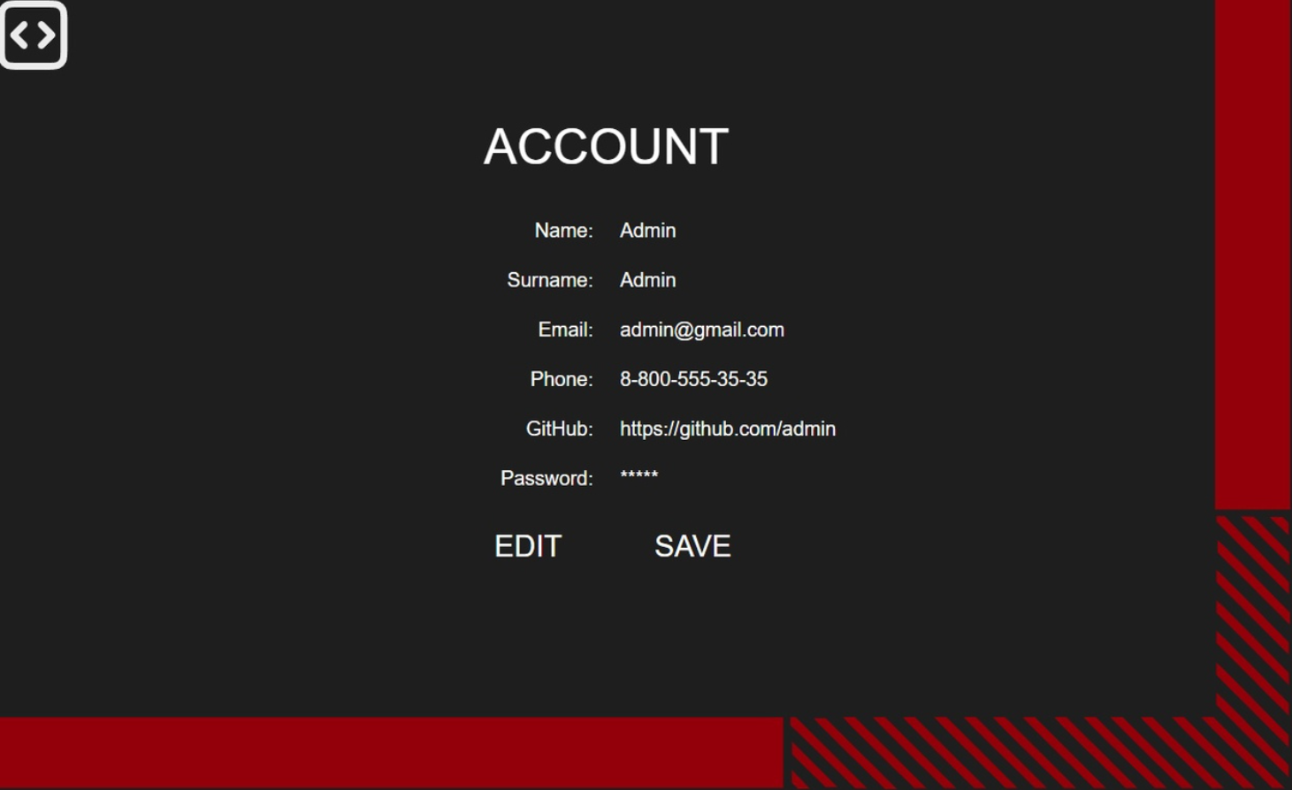

Slide 17
Пользовательское тестирование

Slide 18
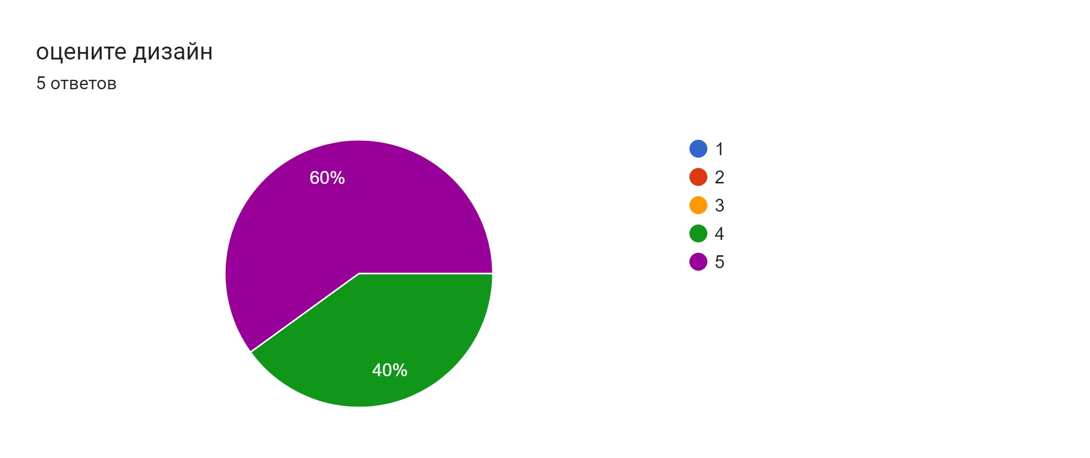

Slide 19
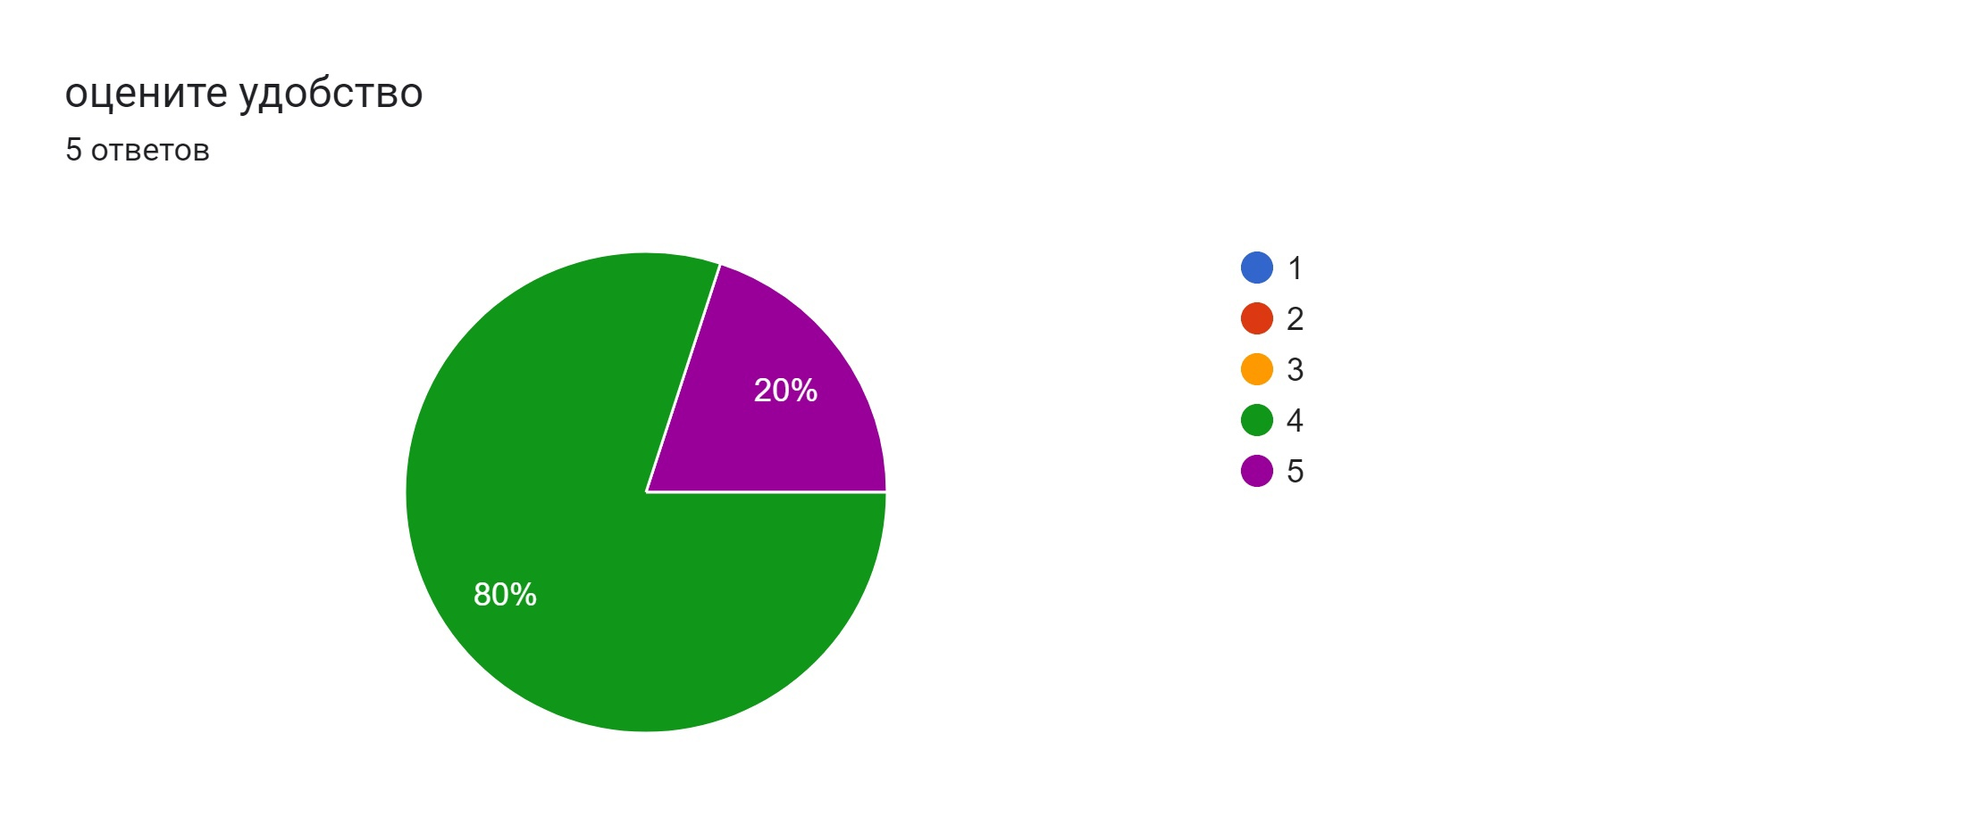

Slide 20
